Slide 10
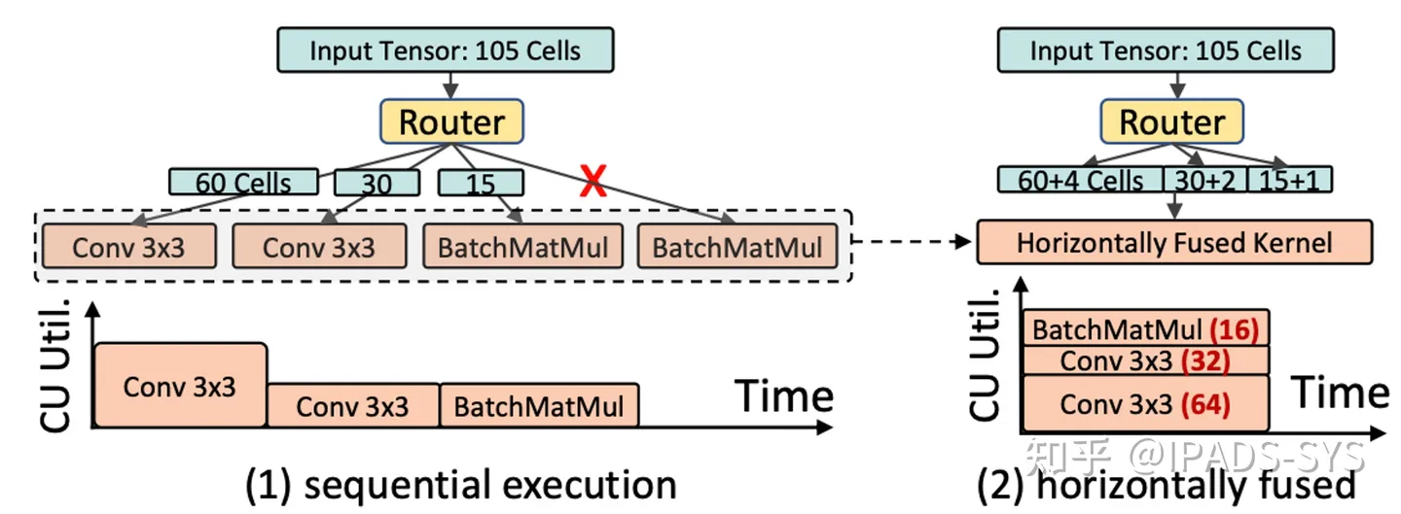
Horizontal Fusion
将不同分支的代码fuse到一个kernel，可以减少多次启动kernel带来的开销并提高GPU的利用率。Brainstorm在此基础上进一步跳过那些没有输入的分支，同时根据对数据流的分析，预测各个分支上的输入数据规模，并预先根据输入规模生成fine-tune的kernel实现。
以减少 kernel lanuch 开销，同时增加 GPU 的 kernel lanuch 维度。例如，考虑具有单独输入 shape 的乘法运算和加法运算，但它们的输出被一个公共运算所使用。

